Slide 1
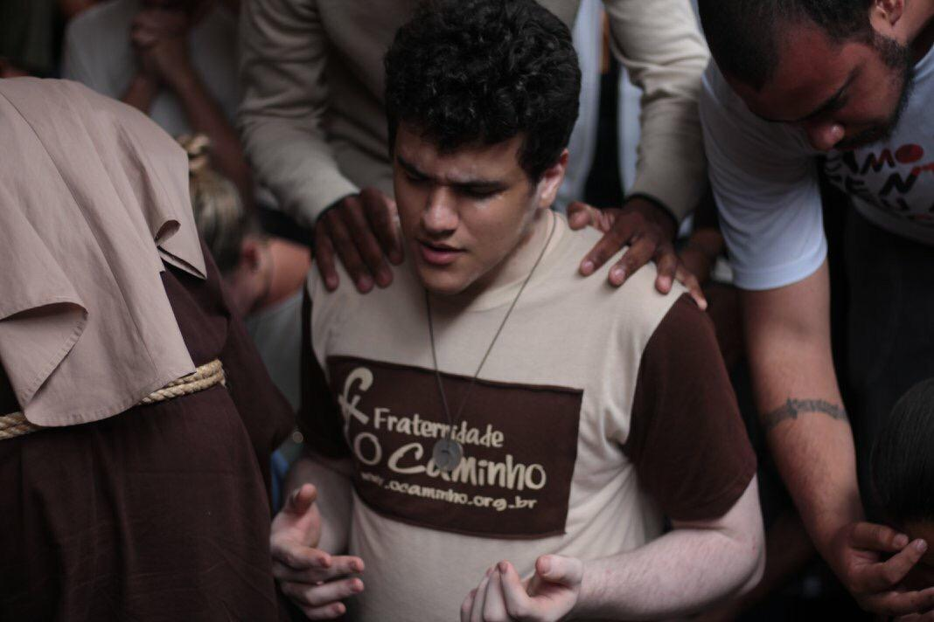
INTERCESSÃO Módulo IX – O Preciosíssimo Sangue de Jesus
Conteúdo formativo ®

Slide 2
Sumário
1. O Preciosíssimo Sangue de Jesus
2. O Valor do Sangue de Jesus
3. Ladainha do Preciosíssimo Sangue
Conteúdo formativo ®

Slide 3
1. O Preciosíssimo Sangue de Jesus
“Estes são os que vêm da grande tribulação:
lavaram suas vestes e alvejaram-nas no sangue do Cordeiro” (Ap 7, 14)
Com frequência, escutamos alguém clamar pelo Sangue de Jesus.
Quem de nós já não escutou alguém dizer diante de algumas situações:
“O Sangue de Cristo tem Poder”;
“Está selado no Sangue do Cordeiro”;
“O Sangue de Jesus me lava e me liberta”;
“Cobre-me Senhor com teu Sangue”...
expressões que nos revelam o poder deste “Líquido” precioso.
Conteúdo formativo ®

Slide 4
1. O Preciosíssimo Sangue de Jesus
Desde tempos muito remotos,
a devoção ao Preciosíssimo Sangue de Jesus sempre esteve presente
e floresceu cada vez mais em meio ao clero e aos fiéis,
através de solenidades, preces públicas e Ladainha própria,
com o fim de pedir a Deus perdão dos pecados,
afastar os fiéis dos justos castigos,
implorar as bênçãos do céu sobre os frutos da terra
e prover nossas necessidades espirituais e temporais.
Conteúdo formativo ®

Slide 5
1. O Preciosíssimo Sangue de Jesus
"Moisés", diz o Apóstolo São Paulo na Epístola aos Hebreus,
"depois de haver proclamado, diante de todo o povo
os mandamentos segundo o teor da lei,
tomou o sangue dos touros e dos bodes
e, com água, lã escarlate e hissopo,
aspergiu o livro e todo o povo, dizendo:
“É este o sangue do testamento que Deus fez em vosso favor”.
Aspergiu ainda, com sangue, o tabernáculo
e todos os vasos que serviam ao culto.
E, conforme a lei, quase tudo se purifica com o sangue,
e os pecados não são remidos sem efusão de sangue" (Heb 9, 19).
Conteúdo formativo ®

Slide 6
1. O Preciosíssimo Sangue de Jesus
Essa efusão e aspersão do sangue das vítimas era o símbolo do Precioso Sangue de Nosso Senhor, em que devíamos ser purificados inteiramente como em um banho, como nos diz ainda São Paulo:
"Se o sangue dos bodes e dos touros e a aspersão d'água,
misturada com a cinza de uma novilha,
santificarem os que foram manchados,
dando-lhes uma pureza exterior e carnal,
quanto mais o Sangue do Cristo que, pelo Espírito Santo,
se ofereceu a Deus como vítima sem mancha,
purificará nossa consciência das obras mortas
e das manchas que temos contraído por nossos pecados,
para nos fazer render um culto mais perfeito ao Deus vivo!" (Heb 9, 13).
Conteúdo formativo ®

Slide 7
1. O Preciosíssimo Sangue de Jesus
Marchat afirma que:
"O precioso Sangue é derramado em sacrifício, na Missa,
e os assistentes são aspergidos com ele de modo espiritual".
Também escreve São João muito claramente:
"Jesus Cristo nos amou e nos lavou
de nossos pecados em seu Sangue" (Apoc 1, 5).
É ainda doutrina de São Paulo:
"Sois aproximados de Jesus, o mediador da nossa Aliança,
e do sangue da aspersão, que fala melhor que o de Abel" (He. 12, 24).
Conteúdo formativo ®

Slide 8
1. O Preciosíssimo Sangue de Jesus
Quando nos aproximamos de Jesus, nosso mediador,
senão na Santa Comunhão?
Sim, verdadeiramente, na santa Comunhão nos aproximamos muito de Jesus,
visto que o recebemos em nosso coração. Contudo, na Comunhão,
vamos a Ele, antes como o alimento de nossas almas
do que como o nosso mediador, enquanto na Santa Missa
é ao verdadeiro mediador que nos dirigimos, porque Jesus Cristo
nela exerce as funções do grande sacerdote e ora, oficialmente, pelo povo.
Conteúdo formativo ®

Slide 9
1. O Preciosíssimo Sangue de Jesus
Aproximando-nos de nosso mediador,
aproximamo-nos também do "sangue da aspersão",
que inunda espiritualmente nossas almas.
Em sua Paixão, o Salvador derramou o Sangue,
porém esta preciosa onda só purpureou as mãos
e a roupa dos carrascos, as pedras e a terra.
Na Missa, este mesmo Sangue corre novamente,
porém sobre as almas dos fiéis.
Moisés aspergia o povo com o sangue dos animais;
o sacerdote o asperge com água benta;
o Salvador asperge as almas com seu Sangue precioso.
Conteúdo formativo ®

Slide 10
1. O Preciosíssimo Sangue de Jesus
Esta aspersão espiritual é, infinitamente, mais eficaz do que a material.
Os carrascos e os judeus que cercavam a Jesus Cristo,
tiveram o corpo tinto do precioso Sangue e não se converteram:
pelo contrário, tornaram-se mais endurecidos.
Se o Salvador lhes tivesse aspergido as almas,
teriam sido convertidos e purificados. Do mesmo modo,
de pouco nos serviria sermos, materialmente, regados com Sangue divino,
na Santa Missa, sem a aspersão espiritual deste Sangue adorável
que purifica, santifica e adorna nossas almas.
Conteúdo formativo ®

Slide 11
1. O Preciosíssimo Sangue de Jesus
Uma das principais graças que recebem os assistentes na Santa Missa,
é o brado do Sangue divino para o céu, a fim de obter misericórdia.
Oh! como é útil aos pecadores este apelo.
O clamor de nossos crimes sobe até as alturas do céu,
porém muito mais alto ainda sobe a voz súplice do Sangue de Jesus
que, infinita e onipotente, não traspassa somente os ares,
mas enche o céu e penetra até no coração do Pai celeste.
Ante a doçura desta voz, se desvanece o pensamento da vingança
que a multidão de nossos crimes havia inspirado ao Altíssimo.
Conteúdo formativo ®

Slide 12
1. O Preciosíssimo Sangue de Jesus
O Precioso Sangue clamou em nosso favor na circuncisão,
no jardim das oliveiras, na flagelação, na coroação de espinhos,
na crucifixão de Nosso Senhor, e obteve
"a reconciliação do mundo com Deus" (II Cor 5, 9).
Na Santa Missa, este Sangue não fala apenas com uma voz,
com tantas vozes quantas foram as gotas derramadas.
Conteúdo formativo ®

Slide 13
1. O Preciosíssimo Sangue de Jesus
Clama com voz penetrante, com toda a virtude divina e humana,
e com Ele clamam as inumeráveis chagas do Salvador,
seu Coração com todas as palpitações, sua sagrada boca
com todos os suspiros que dela se escaparam.
Seria possível que este clamor, vindo do Sangue, do Coração,
de todas as chagas de Cristo, não traspassasse o Coração do Pai celeste?
Na verdade, ainda quando Deus quisesse esquecer a misericórdia
para satisfazer a justiça, este clamor comovente do Sangue de Jesus
lhe faria esquecer a resolução.
Conteúdo formativo ®

Slide 14
1. O Preciosíssimo Sangue de Jesus
O precioso Sangue, porém, sobe a Deus
não somente como oração poderosíssima,
mas também é um incenso de cheiro agradável.
É isto o que o sacerdote pede, quando diz no oferecimento do cálice:
"Nós vos oferecemos, Senhor, o cálice da salvação,
suplicando a vossa clemência que suba ao trono de vossa divina Majestade
qual suave perfume para a nossa salvação e a de todo o mundo".
Conteúdo formativo ®

Slide 15
2. O Valor do Sangue de Jesus
Pelo Sangue de Jesus é selada a Nova Aliança entre Deus e a humanidade, infinitamente superior à primeira: Coroando uma vida inteira de entrega ao Pai por cada um de nós. Na Última Ceia Jesus declarou: “Isto é o meu sangue, o sangue da Aliança, que é derramado por muitos para remissão dos pecados” (Mt 26, 28; cf. Mc 14, 24; 1Cor 11, 25; Hb 9, 18; 10, 29; 12, 24).
Pelo Sangue de Jesus derramado livremente em sacrifício, temos agora Alguém que nos pode guiar com segurança neste mundo: Na condição de sacerdote-altar-cordeiro, o Senhor Crucificado se torna o “Bom Pastor” por excelência, sendo plenamente coerente com o que ensina: “O Deus da paz, que fez subir dentre os mortos aquele que se tornou, pelo sangue de uma aliança eterna, o grande Pastor das ovelhas, nosso Senhor Jesus...” (Hb 13, 20); O sangue, a água e o Espírito também “testemunham” a favor da inigualável condição de Filho de Deus (1Jo 5,6 . 8).
Conteúdo formativo ®

Slide 16
2. O Valor do Sangue de Jesus
Pelo Sangue de Jesus se dá a verdadeira purificação do pecado da humanidade, da qual se espera uma resposta de fé e amor: No Antigo Testamento o propiciatório era aspergido com sangue durante rituais expiatórios (cf. Lv 16, 1 . 15), figura do que haveria de vir: “Deus o expôs [Jesus Cristo] como instrumento de propiciação, por seu próprio sangue, mediante a fé” (Rm 3, 25; cf. 5, 9); “E é pelo sangue deste [o Amado] que temos a redenção, a remissão dos pecados” (Ef 1, 7; cf. 1Pd 1, 18-19; Ap 1, 5).
Conteúdo formativo ®

Slide 17
2. O Valor do Sangue de Jesus
Pelo Sangue de Jesus o gênero humano foi libertado do domínio do demônio: Após o pecado dos primeiros pais, Satanás ganhou amplo espaço para agir no mundo e na história, o que foi alterado com a Encarnação Redentora do Filho de Deus: “Uma vez que os filhos têm em comum carne e sangue, por isso também ele participou da mesma condição, a fim de destruir pela morte o dominador da morte, isto é, o diabo” (Hb 2, 14); “Eles [os nossos irmãos], porém, o venceram [o acusador] pelo sangue do Cordeiro” (Ap 12, 11).
Conteúdo formativo ®

Slide 18
2. O Valor do Sangue de Jesus
Pelo Sangue de Jesus podemos nos aproximar mais de Deus e entre nós, renovando-se assim o amor, a comunhão: A primeira aproximação que se operou foi entre gentios e judeus (Ef 2, 14), seguida pela de todos: “Mas agora, em Cristo Jesus, vós, que outrora estáveis longe, fostes trazido para perto, pelo Sangue de Cristo” (Ef 2, 13); “...realizando a paz pelo sangue da sua cruz” (Cl 1, 20).
Conteúdo formativo ®

Slide 19
2. O Valor do Sangue de Jesus
Pelo Sangue de Jesus somos santificados, ou seja, reservados para Deus e o que Lhe diz respeito, bem como abençoados, ou seja, cumulados com inúmeros benefícios (sobretudo espirituais): Aquele que acolhe a salvação do Senhor e procura viver o seu Evangelho faz parte do seu povo santo: “Foi por isso que Jesus, para santificar o povo por seu próprio Sangue, sofreu do lado de fora da porta” (Hb 13, 12 – alusão ao fato de que Jesus foi crucificado fora dos muros da cidade: Mt 27, 32p); “...para obedecer a Jesus Cristo e participar da bênção da aspersão do seu sangue” (1Pd 1, 2). At 20, 28 nos recorda que o Pai adquiriu para si a “Igreja de Deus” mediante “o sangue do seu próprio Filho” (cf. Ef 5, 25-27).
Conteúdo formativo ®

Slide 20
2. O Valor do Sangue de Jesus
Pelo Sangue de Jesus cada ser humano, em particular, pode obter a libertação de tudo o que nele se opõe à vontade divina: Com nosso livre arbítrio, devemos permitir que os efeitos da redenção nos atinjam aqui e agora, transformando a nossa inteligência, vontade, os sentimentos, impulsos: “...quanto mais o sangue de Cristo que, por um Espírito eterno, se ofereceu a si mesmo a Deus como vítima sem mancha, há de purificar a nossa consciência das obras mortas para que prestemos um culto ao Deus vivo” (Hb 9, 14; cf. 1Jo 1, 7-9).
Conteúdo formativo ®

Slide 21
2. O Valor do Sangue de Jesus
Pelo Sangue de Jesus misticamente recebido na Eucaristia, obtemos paulatinamente a vida plena: É o que Jesus nos prometeu no famoso discurso sobre o pão da vida: “Em verdade, em verdade, vos digo: se não... beberdes o Sangue [do Filho do Homem], não tereis a vida em vós... a vida eterna...” (Jo 6, 53-56; cf. 1Cor 10, 16). A imagem antiga do sangue como símbolo da vida encontra aqui seu sentido mais pleno.
Conteúdo formativo ®

Slide 22
2. O Valor do Sangue de Jesus
Pelo Sangue de Jesus temos acesso ao Paraíso, à eterna comunhão de amor com Deus: O cerimonial israelita da expiação é substituído pela única oferenda do Sangue de Cristo, permitindo-nos o acesso ao “Santo dos Santos”: “Ele entrou uma vez por todas no Santuário, não com o sangue de bodes e de novilhos, mas com o próprio sangue, obtendo uma redenção eterna” (Hb 9, 12); “Sendo assim, irmãos, temos a plena garantia para entrar no Santuário, pelo Sangue de Jesus” (Hb 10, 19).
Conteúdo formativo ®

Slide 23
2. O Valor do Sangue de Jesus
Pelo Sangue de Jesus seremos capazes de celebrar eternamente a Sua e a nossa vitória!: Para isso a comunidade cristã e cada batizado precisam estar unidos ao Senhor (que “veste um manto embebido de sangue” – Ap 19, 13), sobretudo, durante as tentações ou provações. “Estes são os que vêm da grande tribulação: lavaram suas vestes e alvejaram-nas no sangue do Cordeiro” (Ap 7, 14).
Conteúdo formativo ®

Slide 24
3. Ladainha do Preciosíssimo Sangue
Senhor, tende piedade de nós.
Jesus Cristo, tende piedade de nós.
Senhor, tende piedade de nós.
Jesus Cristo, ouvi-nos.
Jesus Cristo, atendei-nos.
Deus, Pai dos Céus, tende piedade de nós.
Deus Filho, Redentor do mundo, tende piedade de nós.
Deus Espírito Santo, tende piedade de nós.
Santíssima Trindade, que sois um só Deus, tende piedade de nós.
Conteúdo formativo ®

Slide 25
3. Ladainha do Preciosíssimo Sangue
Sangue de Cristo, Unigênito do Pai Eterno, Salvai-nos.
Sangue de Cristo, Verbo de Deus Encarnado, Salvai-nos.
Sangue de Cristo, do Novo e Eterno Testamento, Salvai-nos.
Sangue de Cristo, a correr na Agonia sobre a terra, Salvai-nos.
Sangue de Cristo, a verter na Flagelação, Salvai-nos.
Sangue de Cristo, a emanar na Coroação de Espinhos, Salvai-nos.
Sangue de Cristo, derramado na Cruz, Salvai-nos.
Sangue de Cristo, preço de nossa Salvação, Salvai-nos.
Sangue de Cristo, sem o qual não há remissão, Salvai-nos.
Sangue de Cristo, bebida e purificação das almas na Eucaristia, Salvai-nos.
Sangue de Cristo, manancial de misericórdia, Salvai-nos.
Sangue de Cristo, vencedor dos demônios, Salvai-nos.
Conteúdo formativo ®

Slide 26
3. Ladainha do Preciosíssimo Sangue
Sangue de Cristo, Fortaleza dos Mártires, Salvai-nos.
Sangue de Cristo, Força dos confessores, Salvai-nos.
Sangue de Cristo, fonte de Virgindade, Salvai-nos.
Sangue de Cristo, conforto dos que estão em perigo, Salvai-nos.
Sangue de Cristo, alívio dos que sofrem, Salvai-nos.
Sangue de Cristo, lenitivo de nossas lágrimas, Salvai-nos.
Sangue de Cristo, esperança dos penitentes, Salvai-nos.
Sangue de Cristo, consolação dos agonizantes, Salvai-nos.
Sangue de Cristo, paz e doçura dos corações, Salvai-nos.
Sangue de Cristo, penhor de vida eterna, Salvai-nos.
Sangue de Cristo, que libertais as almas do Purgatório, Salvai-nos.
Sangue de Cristo, digníssimo de toda honra e glória, Salvai-nos.
Conteúdo formativo ®

Slide 27
3. Ladainha do Preciosíssimo Sangue
Cordeiro de Deus, que tiras o pecado do mundo, Perdoai-nos, Senhor.
Cordeiro de Deus, que tirais o pecado do mundo, Ouvi-nos, Senhor.
Cordeiro de Deus, que tirais o pecado do mundo, Tende piedade de nós.
Remiste-nos, Senhor, com vosso Sangue.
E para nosso Deus nos conquistastes.
Conteúdo formativo ®

Slide 28
REFERÊNCIAS BIBLIOGRÁFICAS
A Intercessão dos Santos – Veritatis Splendor
Apostilas (Martins e RCC)
Bíblia Ave Maria, Bíblia do Peregrino.
Batalha Espiritual – Pe. Gilson Sobreiro, PJC
Carta apostólica INDE A PRIMIS (“Desde os primeiros”) do Papa João XXIII - O Culto Do Preciosíssimo Sangue De Jesus Cristo.
Carismas Para o Nosso Tempo – Pe. Alírio José Pedrini, SCJ
Catecismo da Igreja Católica – CIC
Cura do Mal e Libertação do Maligno – Frei Elias Vella
Honremos o Sangue de Jesus – Por Pe. Jonas Eduardo, MIC
Introdução aos Carismas – Benigno Juanes, SJ
O Despertar Dos Carismas – S. Falvo
Os Dons Espirituais – Stephen B. Clark
The Wondwrs Of The Holy Name – Fr. Paul O’Sullivan, O.P.

Slide 29
www.ocaminho.org
contato@ocaminho.org
Sigam-nos nas redes sociais:
@fraternidadeocaminho
Fraternidade O Caminho
DEUS ABENÇOE!

